Slide 1
Результаты третьего мониторинга вовлеченности субъектов Российской Федерации в реализацию проекта 500+
Департамент образования Владимирской области
Государственное бюджетное учреждение Владимирской области
«Региональный информационно-аналитический центр оценки качества образования»
27 октября 2021 г.

Slide 2
Рейтинг вовлеченности субъектов РФ
в реализацию проекта 500+

Slide 3
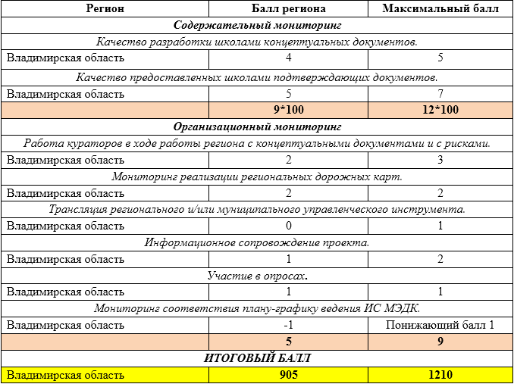
Результаты третьего мониторинга вовлеченности субъектов Российской Федерации в реализацию проекта 500+

Slide 8
Для эффективной реализации проекта необходимо принять следующие меры
муниципальным кооординаторам и кураторам организовать в полном объеме консультативную и методическую помощь школам с низкими образовательными результатами и /или находящимся в сложных социальных условиях;
возложить ответственность на всех участников проекта (муниципальных координаторов, кураторов и руководителей общеобразовательных организаций) за качество подготовки концептуальных и подтверждающих документов по реализации дорожной карты ОО, а также соблюдение сроков представления документов в ИС МЭДК.

Slide 9
Спасибо за внимание!
ГОСУДАРСТВЕННОЕ БЮДЖЕТНОЕ УЧРЕЖДЕНИЕ ВЛАДИМИРСКОЙ ОБЛАСТИ
"РЕГИОНАЛЬНЫЙ ИНФОРМАЦИОННО-АНАЛИТИЧЕСКИЙ ЦЕНТР ОЦЕНКИ КАЧЕСТВА ОБРАЗОВАНИЯ"
Контакты:
Телефон: 8(4922)53-02-65, 44-71-82
Е-mail: general@riacoko33.ru
Сайт: https://riacoko33.ru

